Slide 1
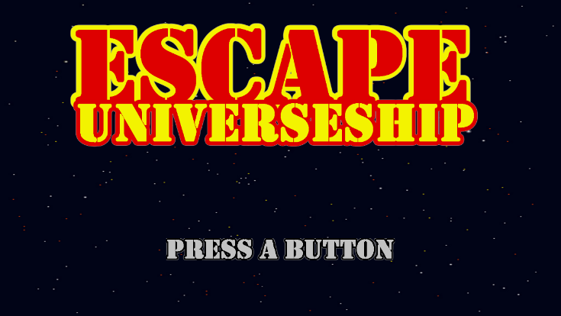
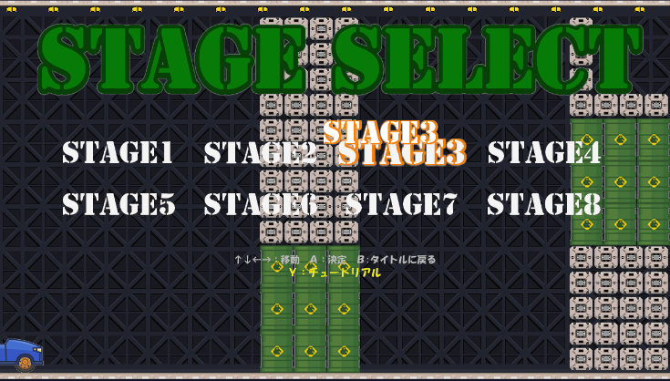
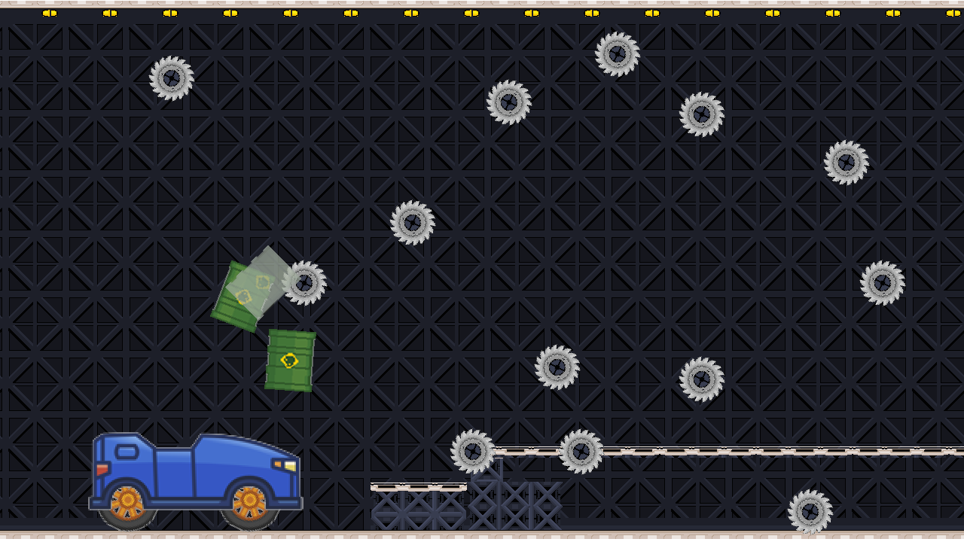
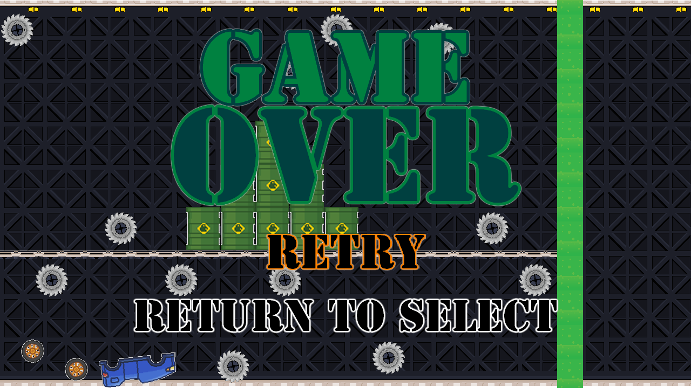
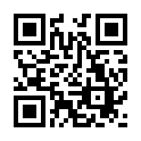
00
EscapeUniverseShip
オート横スクロール２Ｄアクションゲーム
ゲーム・ＣＧ・アニメ専攻科 ２年 柿田凌介
自動で右に進む車を十字キーを使って重力変更やサイズ変更をしてオブジェクトを避けて進んで行くゲームです。
沢山のオブジェクトを避け、ゴールを目指しましょう。

Slide 2
操作説明
キーボードの場合…
↑キー：重力を上にする
↓キー：重力を下にする
(ＳＰＡＣＥキーで重力を逆にすることも可能)
←キー：サイズを一段階小さくする
→キー：サイズを一段階大きくする
Ｑキー：ゲームを一時停止
Ｚキー：決定
Ｘキー：キャンセル
パッドの場合…
↑ボタン：重力を上にする
↓ボタン：重力を下にする
(Ｙボタンで重力を逆にすることも可能)
←ボタン：サイズを一段階小さくする
→ボタン：サイズを一段階大きくする
Ｘボタン：ゲームを一時停止
Ａボタン：決定
Ｂボタン：キャンセル
共通…
ＥＳＣキー：ゲームの終了

